Slide 1



Création et utilisation de la base de données
Charles Claeyman

Slide 2

Contexte du projet
Projet : DATAImmo
Objectifs :
Prévoir les prix
Se démarquer
Notes:
Se démarquer de la concurrence : plus réactif ? Mieux connaitre le prix de l’immobilier
Prévoir les prix de vente des biens immobiliers (mieux connaitre le prix du marché en comparaison avec les prix des autres biens).

Slide 3
La stratégie de sauvegarde et la conformité RGPD
Récupération des données
data.gouv
Importation dans notre base de données
Nettoyage des données
Insee
Open data DVF
Suppression des noms (RGPD)
Concaténation
Conservation des données utiles
Notes:
Données publiques uniquement = Est-ce que ça vaut le coup d’avoir une stratégie de sauvegarde ? Les données peuvent être facilement récupérées en ligne. Créer une copie sur un serveur NAS (si présent dans l’entreprise) + Copie sur le Cloud.
RGPD : Suppression des noms dans le fichier des valeurs locatives pour ne pas être concerné le RGPD.

Slide 4
Les données initiales
Liste des transactions immobilières
Liste des communes avec avec différentes informations
Recensement de la population

Slide 5
L’extrait du dictionnaire des données
CODE | SIGNIFICATION | TYPE | LONGUEUR | NATURE | REGLE DE GESTION | REGLE DE CALCUL
id_codedep_codecommune | Code de la commune (dep+com) | charvar | 6 | Concaténation | Not null
Code_postal | Code postal de la commune | charvar | 6 | Elémentaire | Not null
dep_code | Code du département | charvar | 3 | Elémentaire | Not null
com_nom_maj | Nom du département | charvar | 100 | Elémentaire | Not null
population_totale | Nombre d'habitant total dans la commune | INT |  | Elémentaire | Not null | = population municipale + population comptée à part
population_municipale | Nombre d'habitant (hors population compté à part) | INT |  | Elementaire | Not null
Notes:
Mettre une animation pour afficher au fur et à mesure pour expliquer en même temps que ce qu’on affiche

Slide 6




Le schéma relationnel normalisé
code commune
Référentiel géographique
Bien
Identifiant du bien
Code du département
Vente
Réf Région
* Représente une relation de un à plusieurs
Notes:
Mettre une première slide avec une partie simplifiée

Slide 7
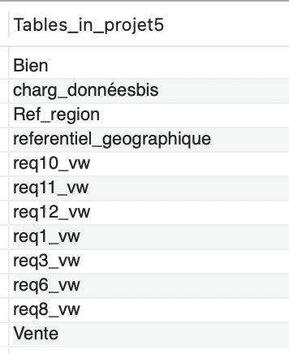
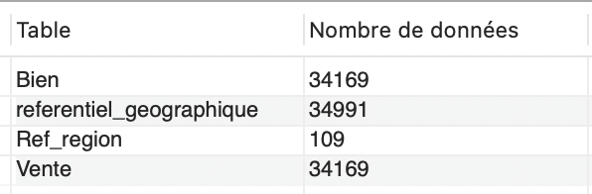
La base de données avec les tables créées et les données chargées

Slide 8

Requêtes SQL et résultats (Détails en annexes)

Slide 9

Les ventes d’appartement au premier semestre (requêtes 1 et 2)
Ile de France
13 995
Provence Alpes – Côte d’Azure
3649
Auvergne – Rhône-Alpes - 3 253
31 378 appartements vendus.

Slide 10


Les ventes d’appartement au premier semestre (requêtes 3, 8 et 10)
Evolution du prix au m2 entre un T2 et un T3
- 12%
Ile-de-France : 8 786€
Martinique : 573€
Prix au m2 pour un T4
Répartition des ventes

Slide 11


Des prix élevés en Ile-de-France (requêtes 4, 5, 6 )
3676€/m2 pour une maison en Ile-de-France
Les 10 appartements les plus chers sont en Ile-de-France

Slide 12


Différence entre Paris et les autres grandes villes de France
(requêtes 9, 11 et 12 )
8 arrondissements de Paris dans le top 20 des ventes pour 10 000 habitants
Les valeurs foncières des grandes villes ne sont pas les plus élevées
Notes:
Grandes villes : Lyon, Lille, Marseille Nice et Bordeaux.
Aucune des grandes villes francaise précédemment citée ne figure parmis le top 3 des valeurs foncières de leur département, sauf 2 arrondissements de lyon.

Slide 13

Evolution des ventes (requête 7)
Ile de France + 3,68%
Provence Alpes – Côte d’Azure
3649
Auvergne – Rhône-Alpes - 3 253
Evolution des ventes entre le 1er et le 2nd trimestre 2020

Slide 14
Annexes

Slide 15
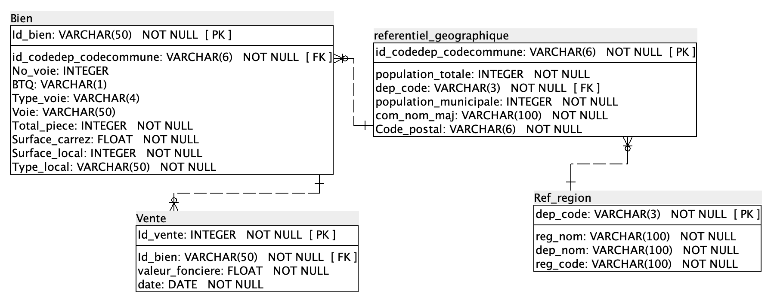
Annexe 1 : Le schéma relationnel normalisé
Notes:
Mettre une première slide avec une partie simplifiée

Slide 16
Annexe 2 : Les requêtes ou screenshot qui permettent de démontrer le bon chargement des données
CREATE TABLE charg_donnees(
`Table` VARCHAR(50),
`Nombre de données` INT);
INSERT INTO charg_donnees(`Table`, `Nombre de données`)
SELECT 'Bien', COUNT(Id_bien) FROM Bien
UNION ALL
SELECT 'referentiel_geographique', COUNT(id_codedep_codecommune) FROM referentiel_geographique
UNION ALL
SELECT 'Ref_region', COUNT(dep_code) FROM Ref_region
UNION ALL
SELECT 'Vente', COUNT(Id_vente) FROM Vente;

Slide 17
Annexes des requêtes SQL et résultats

Slide 18
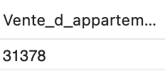
Requête 1 : Nombre total d’appartements vendus au 1er semestre 2020.
Select count(Id_vente) AS Vente_d_appartement From Vente v
JOIN Bien b ON b.Id_bien = v.Id_bien
WHERE b.Type_local = 'Appartement';

Slide 19
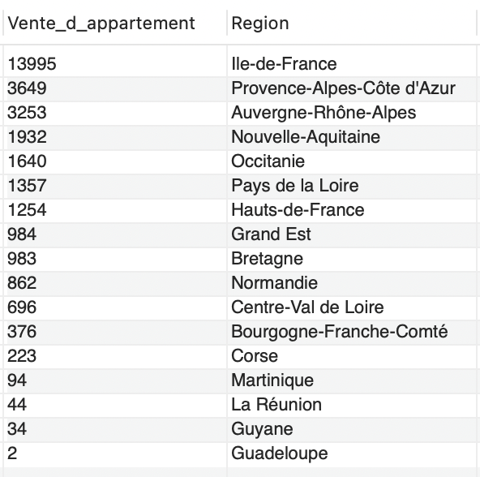
Requête 2 : Le nombre de ventes d’appartement par région pour le 1er semestre 2020.
Select count(v.Id_vente) AS Vente_d_appartement, rreg.reg_nom AS Region
From Ref_region rreg
JOIN referentiel_geographique rgeo ON rreg.dep_code = rgeo.dep_code
JOIN Bien b ON rgeo.id_codedep_codecommune = b.id_codedep_codecommune
JOIN Vente v ON b.Id_bien = v.Id_bien
WHERE b.Type_local = 'Appartement'
GROUP BY rreg.reg_nom
ORDER BY count(v.Id_vente) DESC;

Slide 20
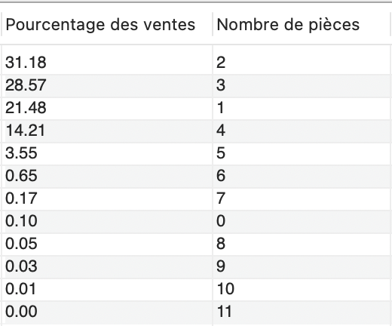
Requête 3 : Proportion des ventes d’appartements par le nombre de pièces.
SELECT round(count(v.Id_vente)/ 31378 * 100, 2) AS 'Pourcentage des ventes', b.Total_piece AS 'Nombre de pièces'
FROM Vente v
JOIN Bien b ON b.Id_bien = v.Id_bien
WHERE b.Type_local = 'Appartement'
GROUP BY b.Total_piece
ORDER BY round(count(v.Id_vente)/ 31378 * 100, 2) DESC;

Slide 21
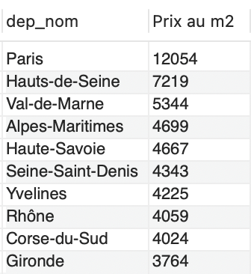
Requête 4 : Liste des 10 départements où le prix du mètre carré est le plus élevé.
SELECT rreg.dep_nom, round(AVG(v.valeur_fonciere / b.Surface_carrez)) AS 'Prix au m2'
FROM Bien b
JOIN Vente v ON b.Id_bien = v.Id_bien
JOIN referentiel_geographique rgeo ON rgeo.id_codedep_codecommune = b.id_codedep_codecommune
JOIN Ref_region rreg ON rreg.dep_code = rgeo.dep_code
GROUP BY rreg.dep_nom
ORDER BY AVG(v.valeur_fonciere / b.Surface_carrez) DESC
LIMIT 10;

Slide 22
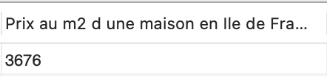
Requête 5 : Prix moyen du mètre carré d’une maison en Île-de-France.
SELECT round(sum(v.valeur_fonciere) / sum(b.Surface_carrez)) AS 'Prix au m2 d une maison en Ile de France'
SELECT round(avg(v.valeur_fonciere/ b.Surface_carrez),2) AS 'Prix au m2 d une maison en Ile de France'
FROM Vente v
JOIN Bien b ON b.Id_bien = v.Id_bien
JOIN referentiel_geographique rgeo ON rgeo.id_codedep_codecommune = b.id_codedep_codecommune
JOIN Ref_region rreg ON rreg.dep_code = rgeo.dep_code
WHERE rreg.Reg_nom = 'Ile-de-France'
AND b.Type_local = 'Maison';

Slide 23
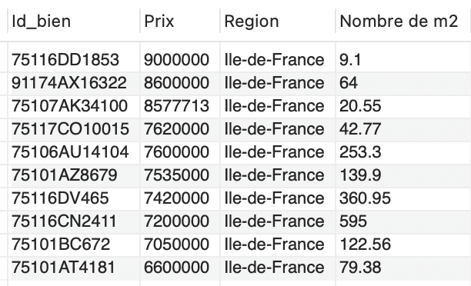
Requête 6 : Liste des 10 appartements les plus chers avec la région et le nombre de mètres carrés.
SELECT b.Id_bien, v.valeur_fonciere AS 'Prix', rreg.reg_nom AS 'Region', b.Surface_carrez AS 'Nombre de m2'
FROM Bien b
JOIN Vente v ON b.Id_bien = v.Id_bien
JOIN referentiel_geographique rgeo ON rgeo.id_codedep_codecommune = b.id_codedep_codecommune
JOIN Ref_region rreg ON rreg.dep_code = rgeo.dep_code
ORDER BY v.valeur_fonciere DESC
LIMIT 10;

Slide 24
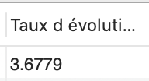
Requête 7 : Taux d’évolution du nombre de ventes entre le premier et le second trimestre de 2020.
SELECT (
((SELECT count(v.date)
FROM Vente v
WHERE v.date BETWEEN '2020-04-01' and '2020-06-30')
-
(SELECT count(v.date)
FROM Vente v
WHERE v.date BETWEEN '2020-01-01' and '2020-03-31'))
/
(SELECT count(v.date)
FROM Vente v
WHERE v.date BETWEEN '2020-01-01' and '2020-03-31')
* 100 )
AS 'Taux d évolution'
FROM Vente v
LIMIT 1;

Slide 25
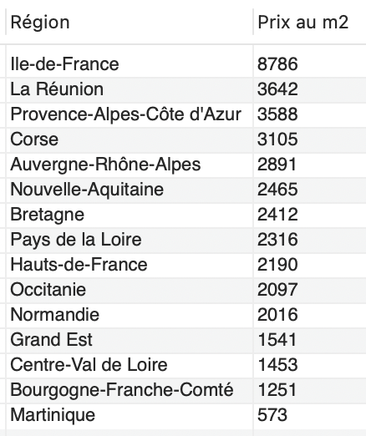
Requête 8 : Le classement des régions par rapport au prix au mètre carré des appartements de plus de 4 pièces.
Select rreg.reg_nom AS 'Région', round(AVG(v.valeur_fonciere / b.Surface_carrez)) AS 'Prix au m2'
From Vente v
LEFT JOIN Bien b ON b.Id_bien = v.Id_bien
LEFT JOIN referentiel_geographique rgeo ON rgeo.id_codedep_codecommune = b.id_codedep_codecommune
LEFT JOIN Ref_region rreg ON rreg.dep_code = rgeo.dep_code
WHERE b.Type_local = 'Appartement'
AND b.Total_piece > 4
GROUP BY rreg.reg_nom
ORDER BY AVG(v.valeur_fonciere / b.Surface_carrez) DESC;

Slide 26
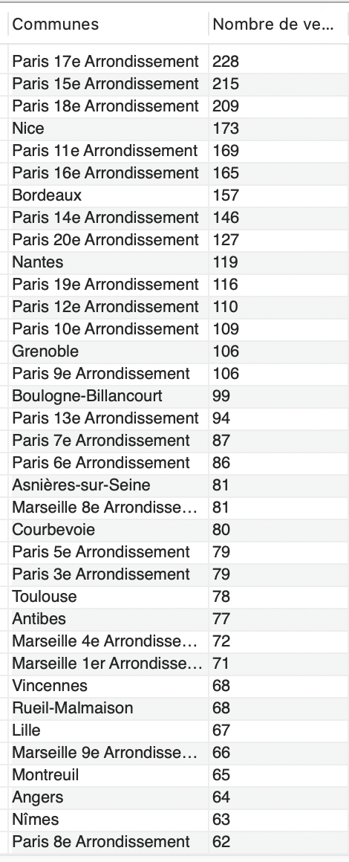
Requête 9 : Liste des communes ayant eu au moins 50 ventes au 1er trimestre.
SELECT rgeo.com_nom_maj AS Communes, count(rgeo.com_nom_maj) AS 'Nombre de vente'
FROM referentiel_geographique rgeo
LEFT JOIN Bien b ON rgeo.id_codedep_codecommune = b.id_codedep_codecommune
LEFT JOIN Vente v ON b.Id_bien = v.Id_bien
WHERE v.date BETWEEN '2020-01-01' and '2020-03-31'
GROUP BY rgeo.com_nom_maj
HAVING count(rgeo.com_nom_maj) > 50
ORDER BY count(rgeo.com_nom_maj) DESC;

Slide 27
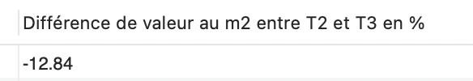
Requête 10 : Différence en pourcentage du prix au mètre carré entre un appartement de 2 pièces et un appartement de 3 pièces.
SELECT round(
((SELECT AVG(v.valeur_fonciere/b.Surface_carrez)
FROM Vente v
LEFT JOIN Bien b ON b.Id_bien = v.Id_bien
WHERE b.Total_piece = 3)
-
(SELECT AVG(v.valeur_fonciere/b.Surface_carrez)
FROM Vente v
LEFT JOIN Bien b ON b.Id_bien = v.Id_bien
WHERE b.Total_piece = 2))
/
(SELECT AVG(v.valeur_fonciere/b.Surface_carrez)
FROM Vente v
LEFT JOIN Bien b ON b.Id_bien = v.Id_bien
WHERE b.Total_piece = 2)
* 100, 2)
AS 'Différence de valeur au m2 entre T2 et T3 en %'
FROM Vente
LIMIT 1;

Slide 28
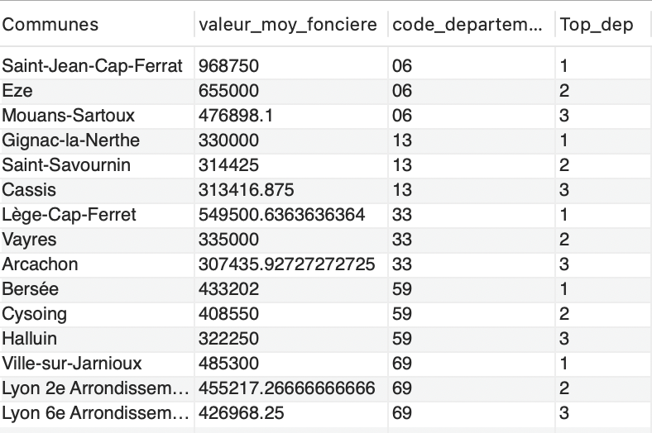
Requête 11 : Les moyennes de valeurs foncières pour le top 3 des communes des départements 6, 13, 33, 59 et 69.
SELECT Communes, valeur_moy_fonciere, code_departement
FROM
(SELECT rgeo.com_nom_maj AS Communes, AVG(v.valeur_fonciere) AS valeur_moy_fonciere, rgeo.dep_code AS code_departement,
ROW_NUMBER() OVER(
PARTITION BY rgeo.dep_code
ORDER BY AVG(v.valeur_fonciere) DESC)
AS Top_dep
FROM Vente v
JOIN Bien b ON b.Id_bien = v.Id_bien
JOIN Referentiel_geographique rgeo ON rgeo.id_codedep_codecommune = b.id_codedep_codecommune
WHERE rgeo.dep_code IN(6,13,33,59,69)
GROUP BY rgeo.dep_code, rgeo.com_nom_maj
) ranked
WHERE Top_dep <= 3
;

Slide 29
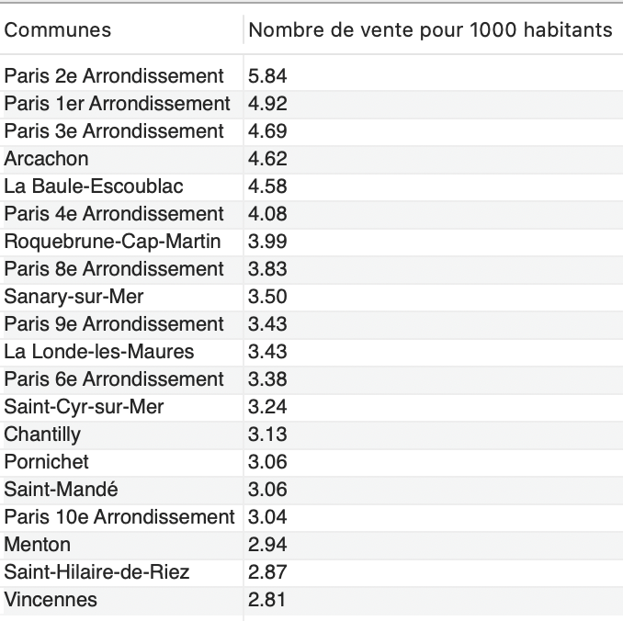
Requête 12 : Les 20 communes avec le plus de transactions pour 1000 habitants pour les communes qui dépassent les 10 000 habitants.
SELECT rgeo.com_nom_maj AS Communes,
ROUND(COUNT(v.Id_vente)/ AVG(rgeo.population_totale/1000),2) AS 'Nombre de vente pour 1000 habitants'
FROM referentiel_geographique rgeo
LEFT JOIN Bien b ON rgeo.id_codedep_codecommune = b.id_codedep_codecommune
LEFT JOIN Vente v ON b.Id_bien = v.Id_bien
WHERE rgeo.population_totale > 10000
GROUP BY rgeo.com_nom_maj
ORDER BY COUNT(v.Id_vente)/ AVG(rgeo.population_totale/1000) DESC
LIMIT 20;

